Slide 1
Atelier de Cuisine Bio
Classe de Mme Morisseau
Ecole Pierre Corneille de Gargenville
Jeudi 26 juin 2014
Avec Dounia Silem
Doo…Eat!

Slide 2
Les recettes
Le carrot cake et noisettes aux 4 épices
Les financiers Bio ‘Gourmands aux framboises
Les smoothies et Milkshakes aux fruits rouges

Slide 3
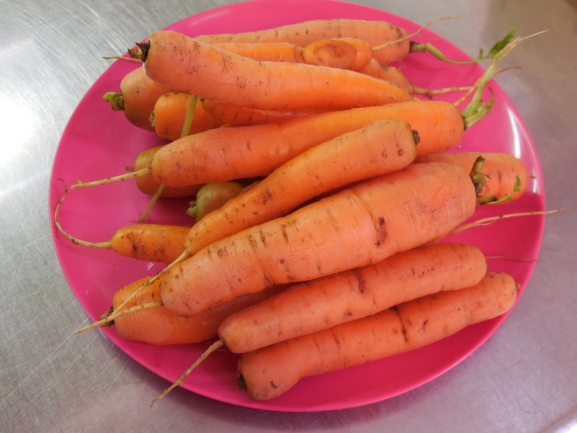
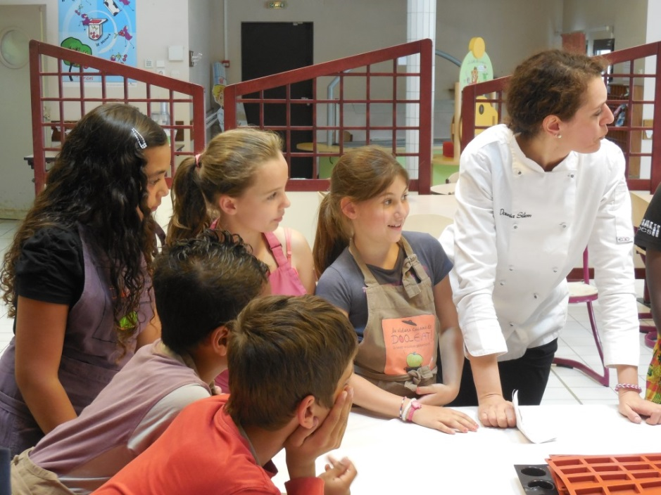
Le carrot cake
Les carottes de la légumerie de Xavier Dupuy
Explications des ateliers par Dounia Silem

Slide 4
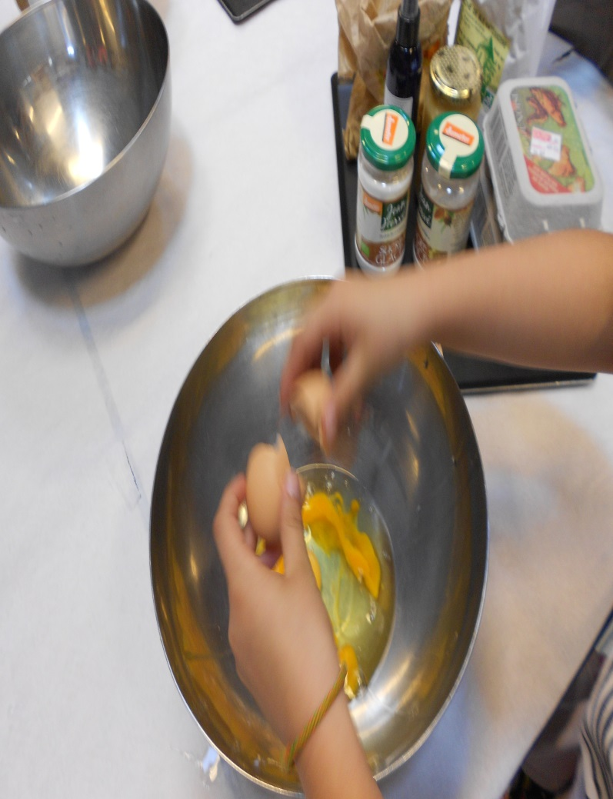
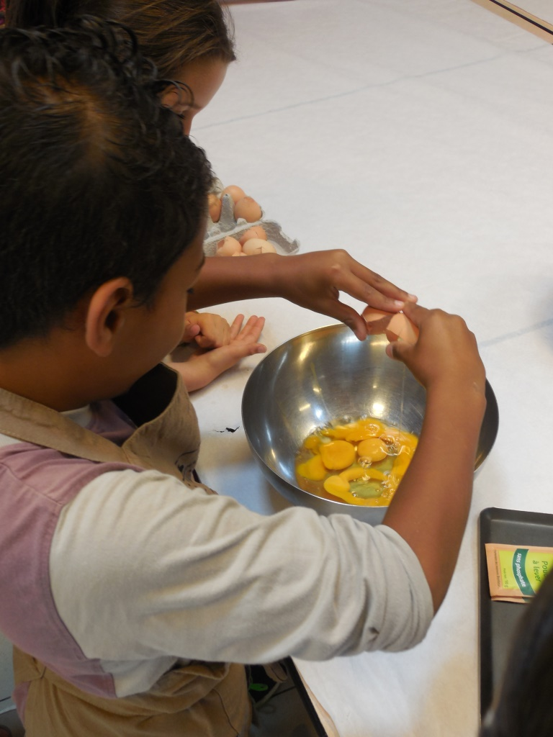
Préchauffer le four à 180°c. Dans un saladier casser les 3 œufs entiers et les battre

Slide 5
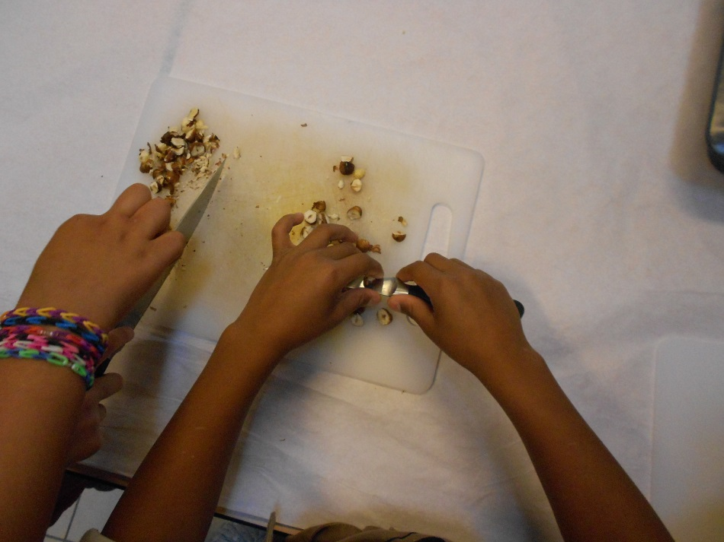
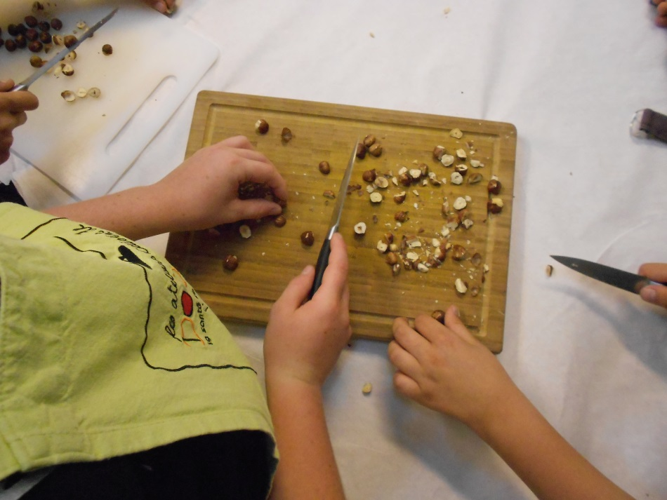
Après avoir torréfié les 125g de noisettes au four environ 10min il a fallu les réduire en poudre grossière à l’aide d’un couteau.
Attention les doigts!

Slide 6
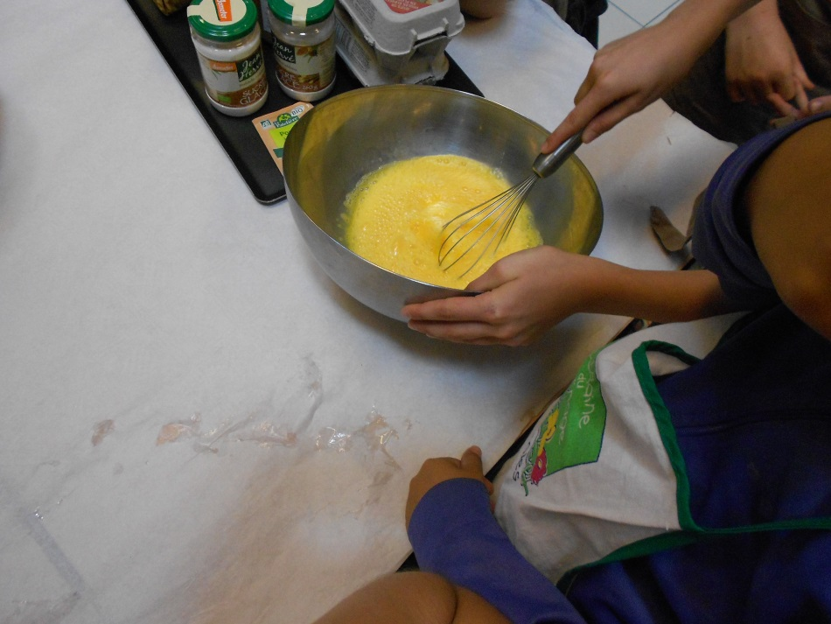
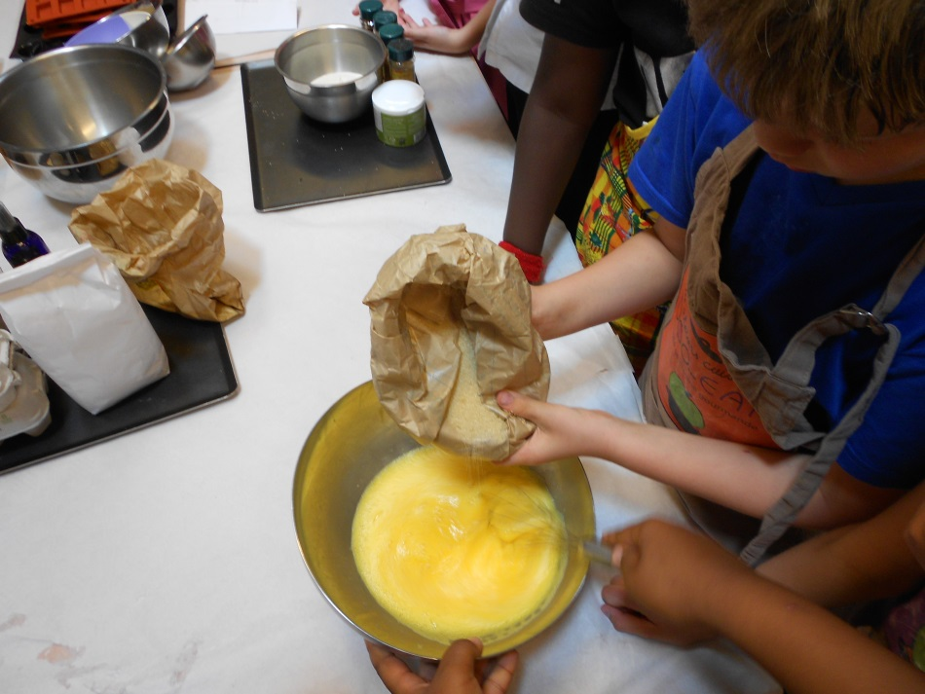
Après avoir battu les œufs on ajoute 100g de sucre canne complet, 50 g de farine de blé, 2 cuillère à café de poudre à lever, 1 pincée de sel de Guérande et 5cl de beurre fondu.
Ustensiles:
balance, saladier, fouet

Slide 7
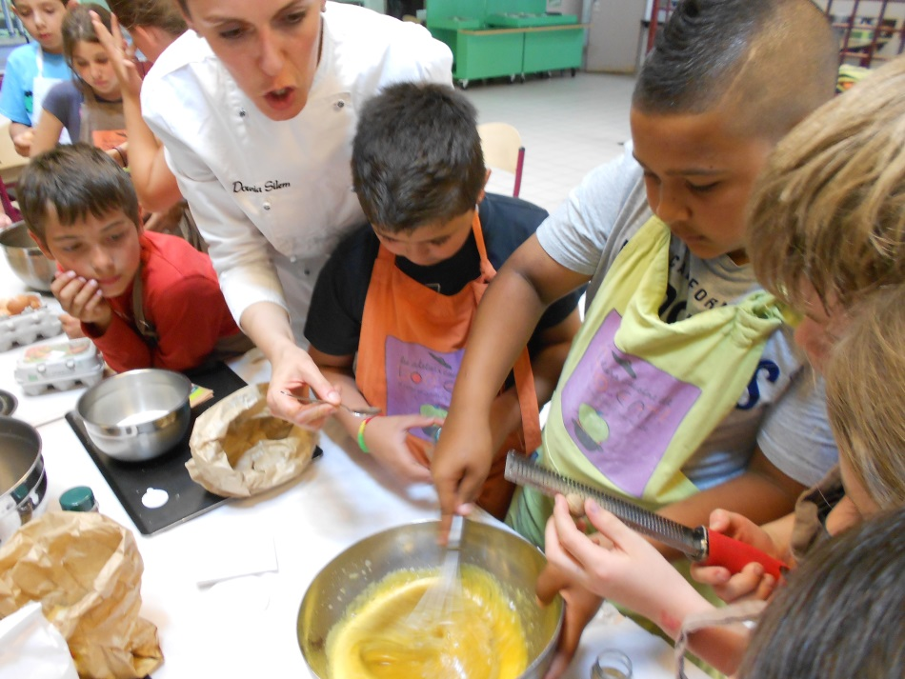
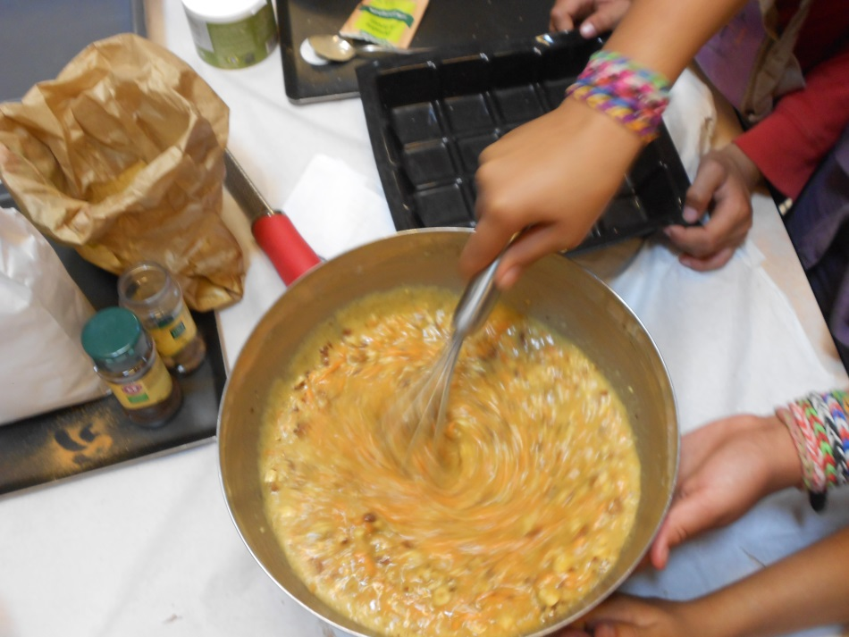
Il ne reste plus qu’à ajouter les 200g de carottes râpées et 1 cuillère à café de mélange 4 épices.
Voici la noix de muscade râpée
Et encore un dernier effort avant la cuisson.

Slide 8
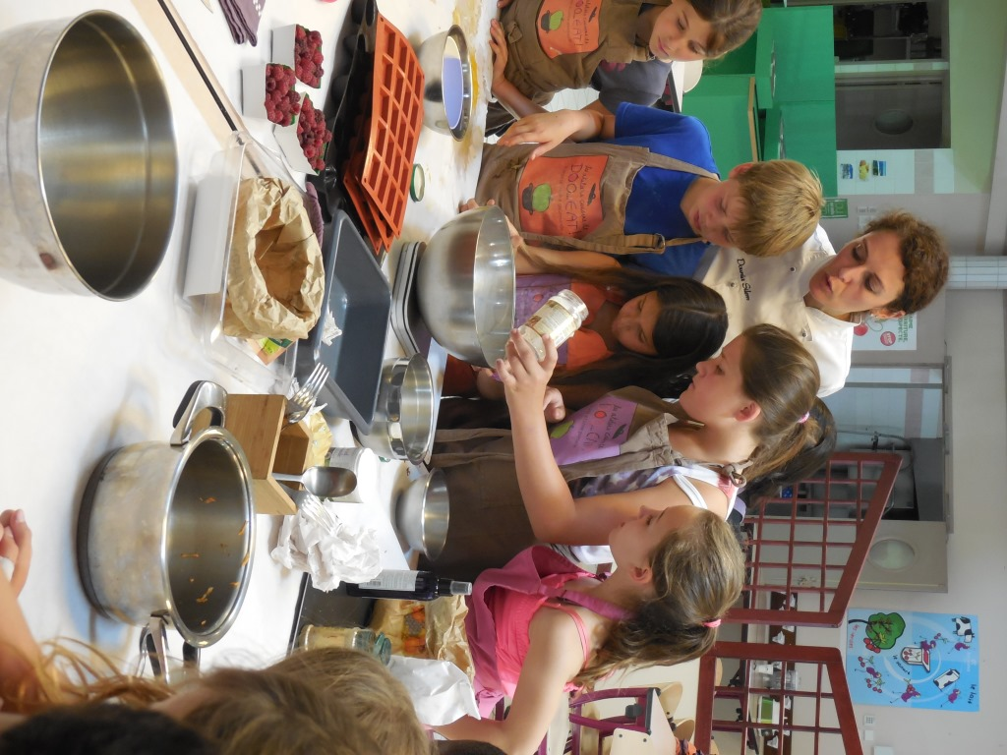
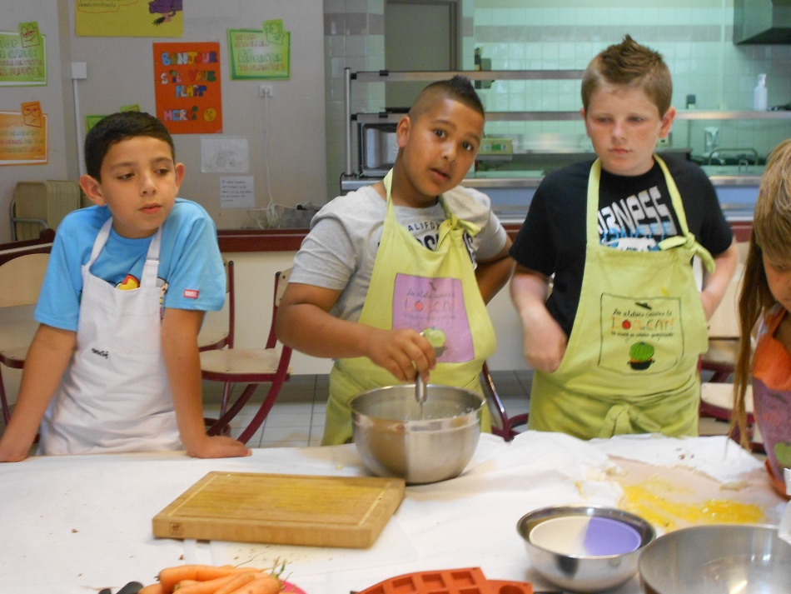
Les financiers aux framboises
Tamiser 45g de farine et 120g de sucre glace. Ajouter 100g de beurre fondu et 10g de miel.
Battre les 4 blancs d’œufs et les mélanger aux ingrédients.

Slide 9
Il ne reste plus qu’à mettre la pâte dans la poche à douille. Une fois la douille coupée chaque élève a pu remplir les moules en silicone.

Slide 10
Le petit plus. Ajouter une framboise par emplacement. On enfourne 12min à 180°C.

Slide 11
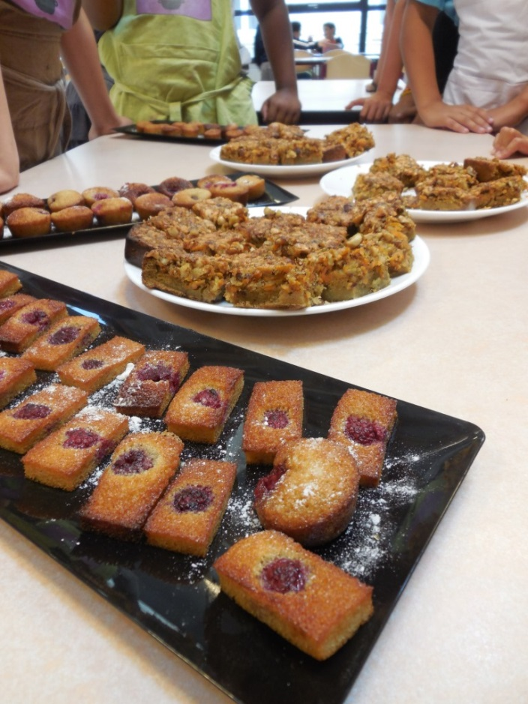
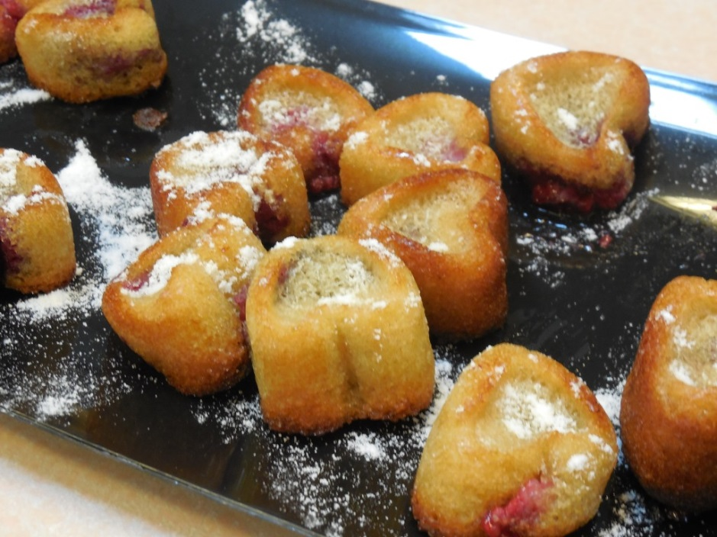
Le Carrot Cake et les Financiers aux framboises

Slide 12
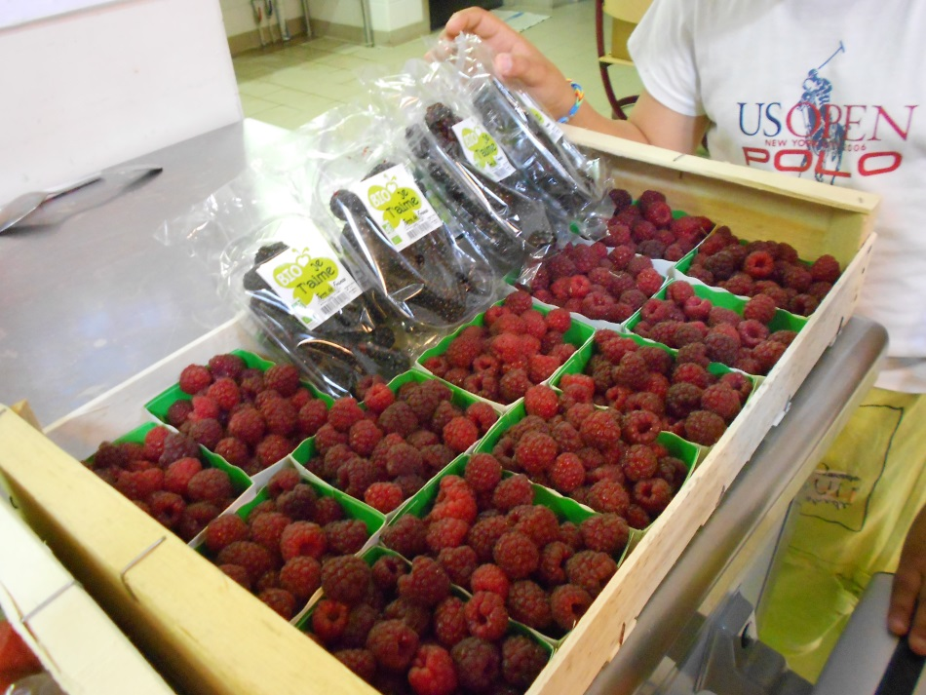
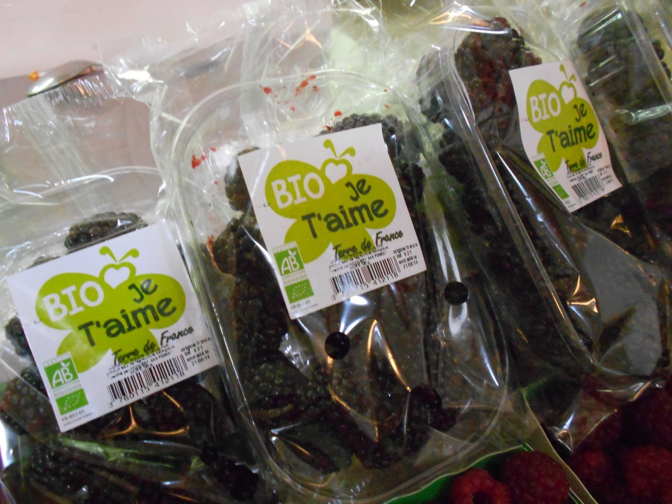
Smoothies et Milshakes aux petits fruits rouges
Les framboises
Les mûres

Slide 13
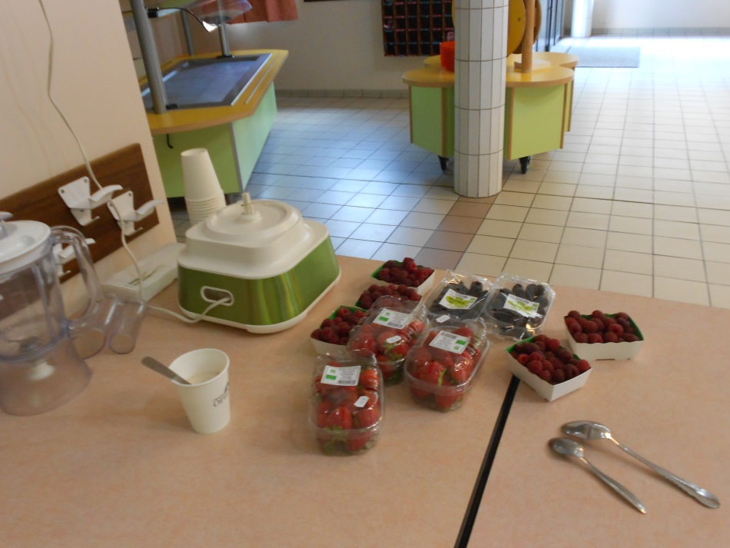
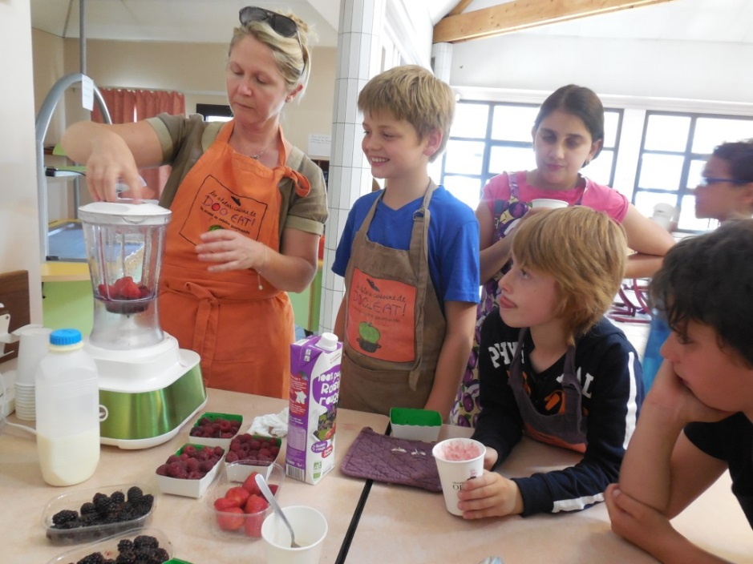
Préparation du matériel et des ingrédients
Dans un mixeur/blender placer tous les fruits

Slide 14
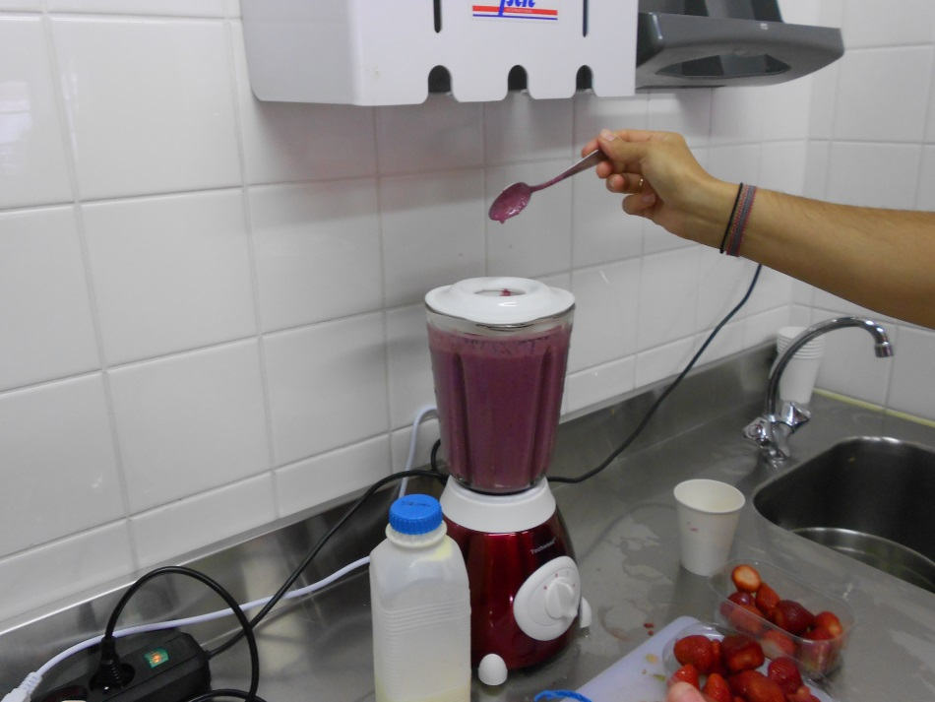
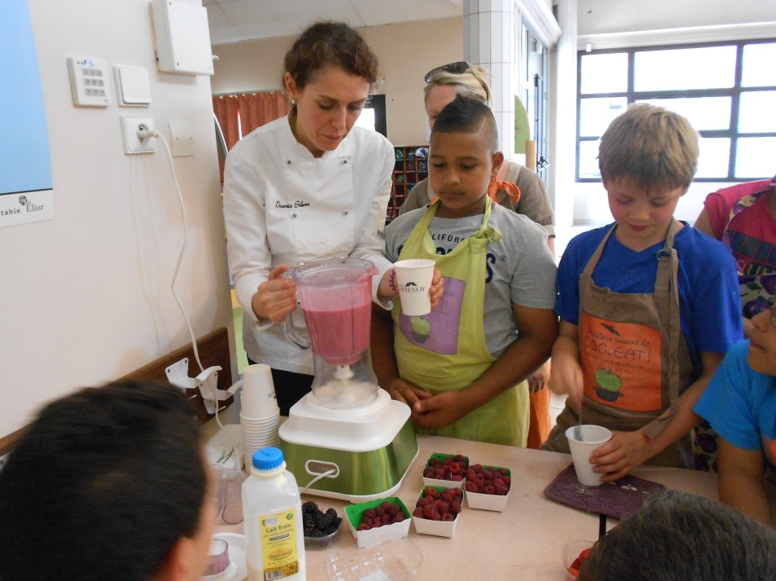
250g de fraises, framboises, mûres, du lait frais et du sucre
On regarde la texture
Puis on déguste

Slide 15
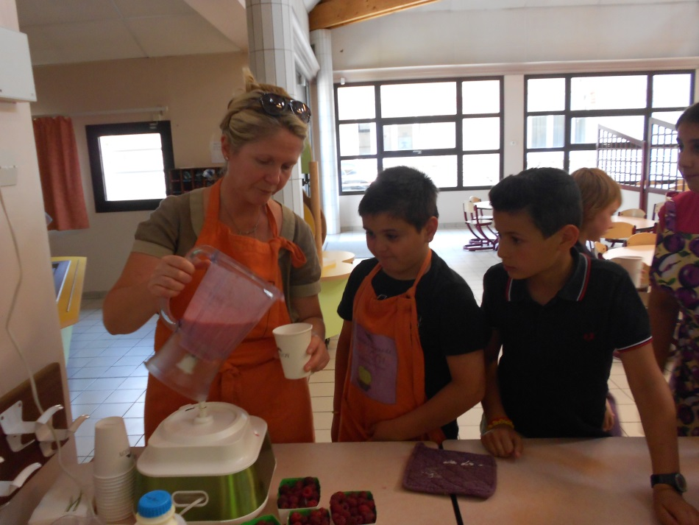
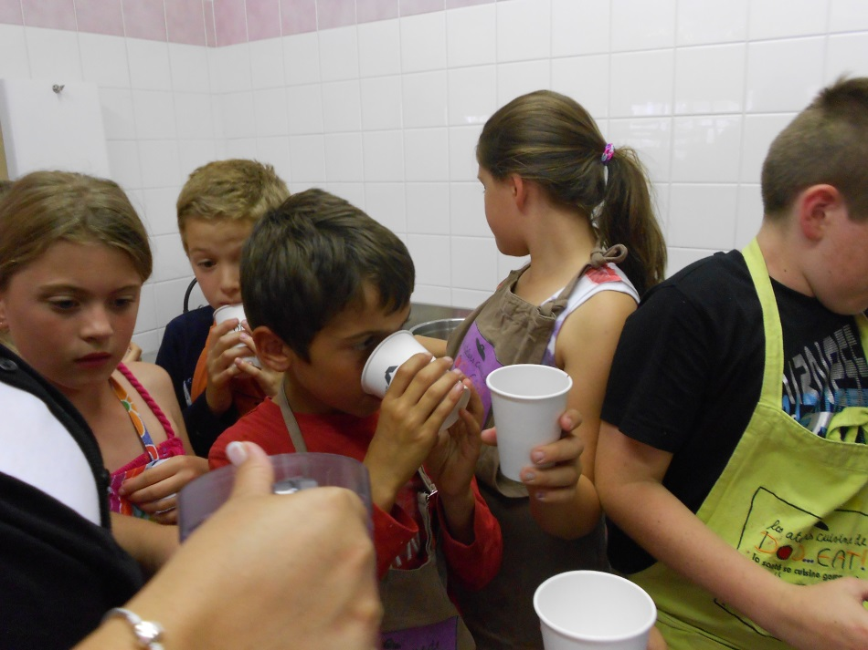
Bon appétit!

Slide 16
